Slide 1
Domingo da
Hora Luterana
Trazendo Cristo às nações e as nações à Igreja

Slide 2
Saudação
“Pois não podemos deixar de falar daquilo que temos visto e ouvido” (At 4.20). Temos visto e ouvido sobre o poder e a graça de Deus, sobre seu amor por nós, sobre o que Jesus nos conquistou: a salvação. Hoje é o dia de celebrar o Domingo da Hora Luterana, que em 2017 completa 100 anos de fundação (EUA) e 70 anos no Brasil. Atuando em mais de 50 países, A Hora Luterana prossegue na missão de falar do que temos visto e ouvido, levando Cristo às nações e as nações à Igreja.

Slide 3
Invocação
Oficiante: Em nome do Pai, do Filho e do Espírito Santo!
Congregação: Amém!

Slide 4
Hino
Ergue-se o estandarte (HL 327, estrofes 1 a 3).
Observação: Os hinos são apenas sugestões. É aconselhável que cada congregação adapte esta ordem
litúrgica ao seu contexto, respeitando a temática do dia.

Slide 5
Pedido de perdão
O: Deus é nosso refúgio e fortaleza.
C: Socorro bem presente nas tribulações.
O: Se dissermos que não temos pecado, a nós mesmos nos enganamos, e a verdade não está em nós.
C: Mas se confessarmos os nossos pecados, ele é fiel e justo para nos perdoar e nos purificar de toda injustiça.

Slide 6
Pedido de perdão
Todos: Ó Deus de toda misericórdia, nós te confessamos que, por natureza, somos pecaminosos e impuros e que temos cometido pecado contra ti por pensamentos, palavras e ações, tanto pelo que fizemos como pelo que deixamos de fazer. Merecemos por isso a tua eterna condenação. Ó Deus, por amor de Jesus Cristo, não nos condenes. Tem misericórdia de nós. Dá-nos o teu perdão. Consola-nos com o teu Santo Espírito. Amém.

Slide 7
O anúncio da Graça de Deus
O: O Deus de toda a misericórdia entregou o seu próprio Filho à morte, e por amor dele nos perdoou todos os pecados. E aos que nele confiam, Deus reconhece e declara filhos e herdeiros do seu reino e lhes concede o Espírito Santo.
C: Amém. Não podemos deixar de falar daquilo que temos visto e ouvido.

Slide 8
Leitura Bíblica
Salmo 9.1-14
Após: Gloria Patri
Glória ao Pai, e ao Filho, e ao Santo Espírito, como era no princípio, agora é e por todo o sempre há de ser. Amém.

Slide 9
Oração
O: Ó Senhor, preenche nossa vida com a tua Palavra para que, sempre lembrados do que tu realizas, sejamos testemunhas da obra de Jesus Cristo por nós. Dá-nos coragem e ouvidos atentos às oportunidades de servir ao próximo com o teu amor. Em teu nome, ó Deus, que reina com o Filho e o Espírito Santo.
C: Amém. Não podemos deixar de falar daquilo que temos visto e ouvido.

Slide 10
Leituras Bíblicas
Amós 3.3-8
Atos 4.13-20

Slide 11
Leitura do Evangelho
C: Glórias a ti, Senhor!
Evangelho: João 15.26-16.4
C: Glórias a ti, ó Cristo!

Slide 12
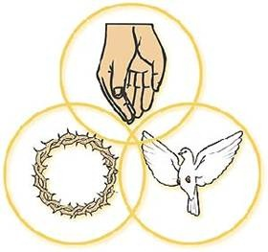
Credo Apostólico

Slide 13
Hino
Cristo disse: vós sois a luz do mundo
(71 Hinário “Louvai ao Senhor”)
Observação: Os hinos são apenas sugestões. É aconselhável que cada congregação adapte esta ordem
litúrgica ao seu contexto, respeitando a temática do dia.

Slide 14
Mensagem
“Pois não podemos deixar de falar daquilo que temos visto e ouvido” (Atos 4.20)

Slide 15
Recolhimento das ofertas
O: Esse é um momento especial. É uma oportunidade para auxiliar os trabalhos da Hora Luterana. Oferte com alegria e com gratidão a Deus. Essa oferta generosa será utilizada pela Hora Luterana para anunciar o Evangelho de Jesus. Se você quer ser um parceiro da Hora Luterana na evangelização e ofertar regularmente para os diversos projetos, converse conosco após o culto. Enquanto a oferta missionária é realizada, cantemos um hino que relembra a necessidade de repartir o amor de Deus.

Slide 16
Hino
Nada poderá nos separar
(115 Hinário “Louvai ao Senhor”)
Observação: Os hinos são apenas sugestões. É aconselhável que cada congregação adapte esta ordem
litúrgica ao seu contexto, respeitando a temática do dia.

Slide 17
Oração geral

Slide 18
Santa Ceia
Todos (cantam HL 259.1):
Tu queres ver unido teu povo a ti, Senhor,
O povo redimido por teu bendito amor.
Nenhuma ovelha perderás
que atende o teu chamado,
que busca tua paz.

Slide 19
Santa Ceia
O: É verdadeiramente digno, justo e do nosso dever, que em todos os tempos e em todos os lugares te demos graças, ó Senhor, santo Pai, onipotente, eterno Deus, mediante Jesus Cristo, nosso Senhor. Portanto com os anjos e arcanjos e com toda companhia celeste louvamos e magnificamos o teu glorioso nome, exaltando-te sempre dizendo:

Slide 20
Santa Ceia
C: Santo, Santo, Santo é o Senhor Deus dos exércitos. Os céus e a terra estão cheios de sua glória. Hosana, hosana, hosana nas alturas! Bendito, bendito, bendito aquele que vem em nome do Senhor! Hosana, hosana, hosana nas alturas!
Todos: Pai Nosso, que estás nos céus. Santificado seja o teu nome. Venha o teu Reino. Seja feita a tua vontade, assim na terra como no céu. O pão nosso de cada dia nos dá hoje. E perdoa-nos as nossas dívidas, assim como nós também perdoamos aos nossos devedores. E não nos deixes cair em tentação. Mas livra-nos do mal. Pois teu é o Reino, e o poder, e a glória, para sempre. Amém.

Slide 21
Santa Ceia
O: Nosso Senhor Jesus Cristo, na noite em que foi traído, tomou o pão, e, tendo dado graças, o partiu e o deu aos seus discípulos dizendo: Tomai, comei, isto é o meu corpo, que é dado por vós; fazei isto em memória minha. E semelhantemente, também, depois da ceia, tomou o cálice e, tendo dado graças, lho entregou, dizendo: Bebei todos deste; este cálice é o Novo Testamento no meu sangue, que é derramado por vós para a remissão dos meus pecados; fazei isto, quantas vezes o beberdes, em memória minha.
O: A paz do Senhor seja convosco para sempre!
C: Amém.

Slide 22
Santa Ceia
Todos (cantam HL 259.5)
A ti eternamente queremos pertencer,
E a ti, Senhor potente, servir e obedecer.
Senhor, fiel tu ficarás
com tua grei remida.
Vem dar-nos tua paz.

Slide 23
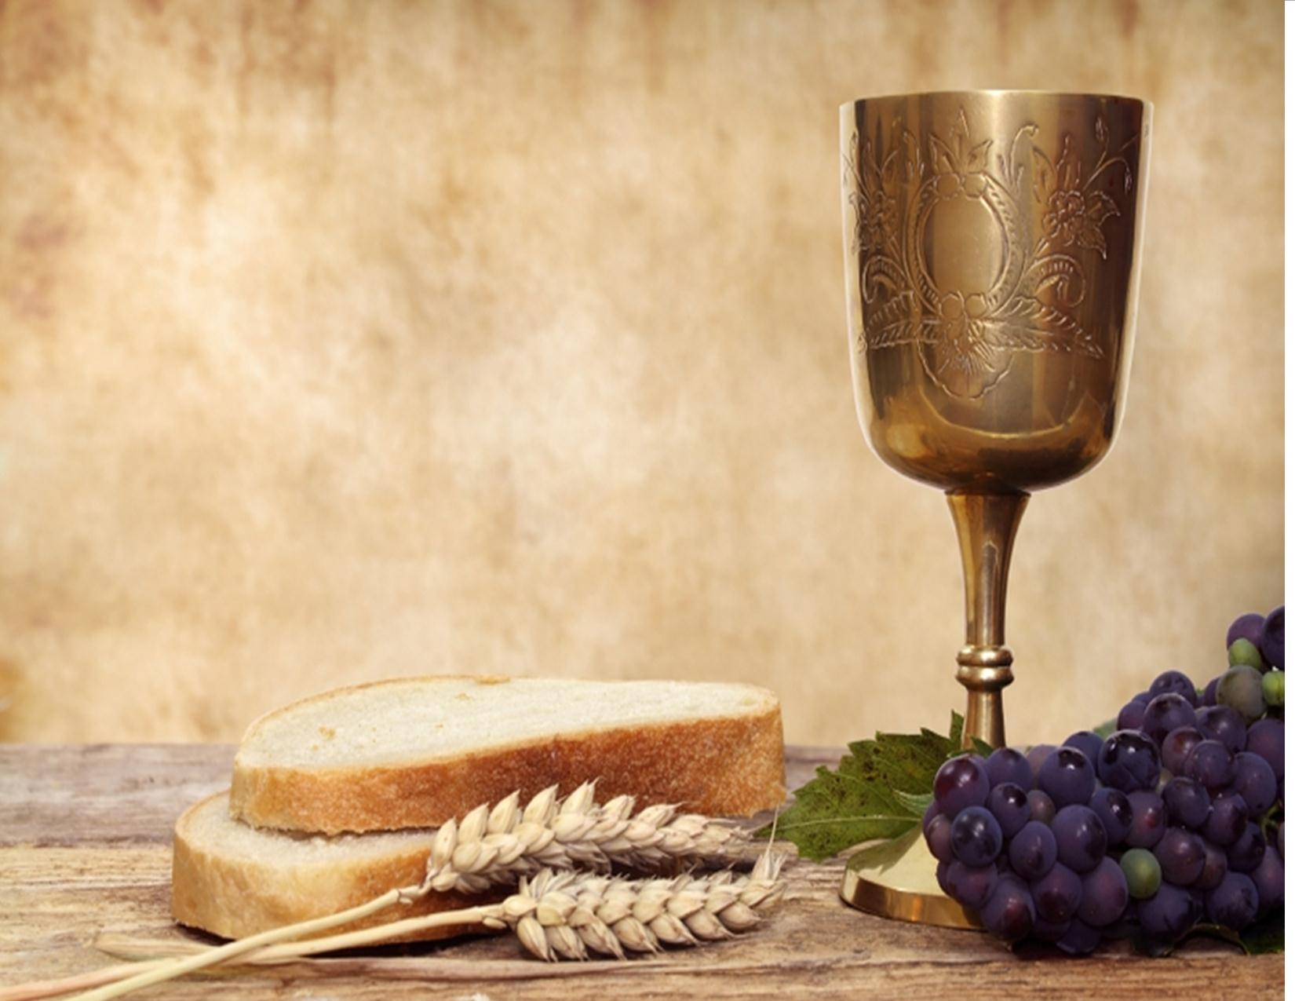
Distribuição

Slide 24
Abençoados para abençoar
O: Perdoados e em paz com Deus, vivamos e proclamemos o amor de Jesus Cristo.
C: Pois não podemos deixar de falar daquilo que temos visto e ouvido.
O: O Senhor te abençoe e te guarde; o Senhor faça resplandecer o seu rosto sobre ti e tenha misericórdia de ti. O Senhor sobre ti levante o seu rosto e te dê a paz.
C: Amém. Amém. Amém.

Slide 25
Hino final
Ergue-se o estandarte (HL 327 estrofe temática e 4)
Hora Luterana é a voz da cruz,
proclamando a todos, vida com Jesus.
São setenta anos, para agradecer,
por toda semente, que Deus fez crescer.
Cristo é a esperança, vida, paz, perdão,
Hora Luterana, voz da salvação.
(Letra: rev. Erno Kufeld)

Slide 26
Hino final
(HL 327 estrofe 4)
Salvador, confio em teu grande amor.
Entro na batalha com vibrante ardor.
Dá que em teu serviço saiba a cruz tomar,
E teu santo nome hoje e sempre honrar
Ergue-se o estandarte, tremulando à luz:
A coroa brilha, circundando a cruz.

Slide 27
Avisos

Slide 28
Trazendo Cristo às nações e as nações à Igreja
horaluterana.org.br

